Slide 1
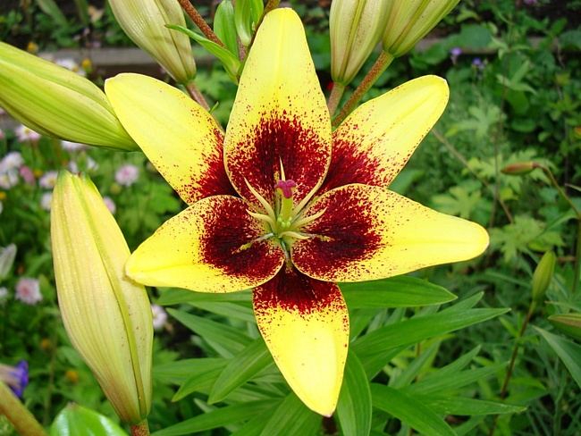
Цветы Кубани
Воспитатель:Коровина Людмила Петровна

Slide 2
Цель:
познакомить детей с цветами Кубани;
накапливать экологические сведения, сведения о роли человека, его взаимодействия с природой;
развивать интерес ко всему живому, внимание , наблюдательность;
воспитывать любовь к родному краю , прививать любовь к природе.

Slide 3
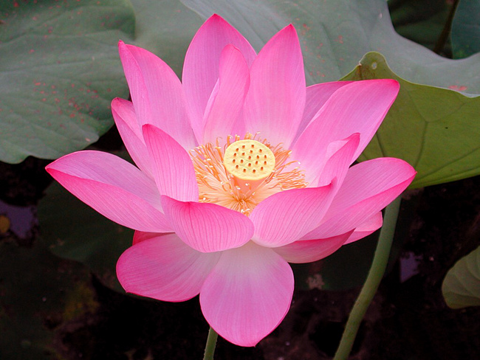
Лотос
Травянистое земноводное растение с ползучим корневищем.
Листья двух типов:
подводные –сидячие,
надводные –плавающие и стоячие. Цветет в июне-августе.

Slide 4
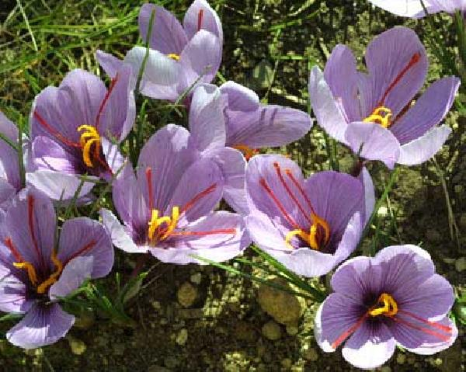
Шафран
Травянистое растение . Имеет один цветок, фиолетово-лиловый.
Цветет в сентябре-октябре.
Листья и плоды развиваются весной.
Зацветает на пятый год после прорастания.
Растет в Туапсе,
Майкопе.

Slide 5
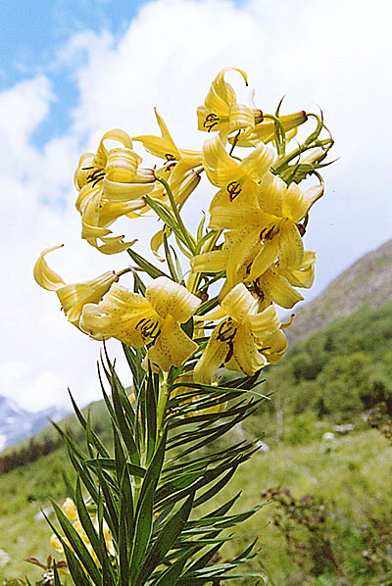
Лилия
Многолетнее растение высотой до 70-200см.
В соцветии 3-20 цветков.
Цветы соломенно- желтые с неприятным запахом .
Цветет в мае-июне.
Размножается семенами.
Растет на открытых полянах в лесном поясе.

Slide 6
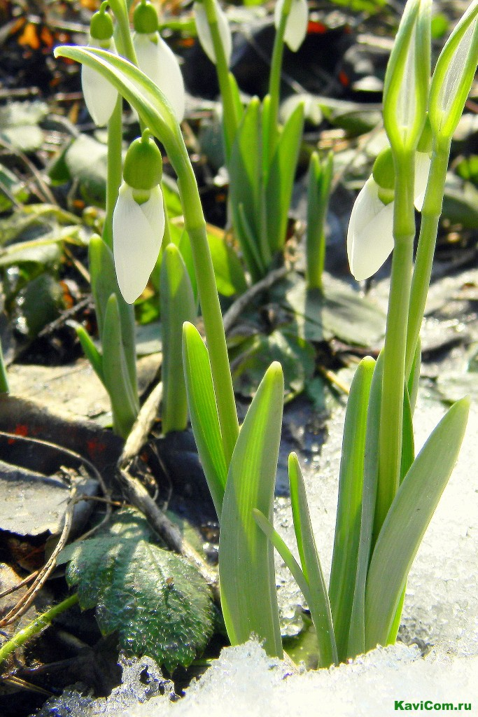
Подснежник
Травянистый многолетник до 20см высоты. На стебле один поникающий цветок до 25мм длины, из 6 белых листочков с надрезом наверху и зеленым пятном в верхней части.
Плодоносит в мае.
Размножается семенами.
Растет на опушках, в зарослях кустарников лиственных деревьев

Slide 7
Берегите природу!

